Slide 1


Slide 2

AKADEMİK KURUL

Slide 3
Fakültenin 5 Yıllık Konumlandırma ve Hedef Vizyonu
Stratejik Amaçlar ve Hedefler
Amaç 1: Akademik kaliteyi ve araştırma kapasitesini artırmak.
Hedef 1.1: Nitelikli yayın ve proje sayısını artırmak.
Hedef 1.2: Lisansüstü eğitim kalitesini güçlendirmek.
Amaç 2: Eğitim-öğretimde çekirdek müfredat programlarına geçilmesi ile öğretimde etkililik ve öğrenci memnuniyetini yükseltmek.
Hedef 2.1: Program çıktıları ve öğrenme kazanımlarını iyileştirmek.
Hedef 2.2: Uygulama ve saha odaklı eğitimi yaygınlaştırmak.
Amaç 3: Kurumsal kapasite ve yönetişimi güçlendirmek.
Hedef 3.1: Dijitalleşme ve süreç iyileştirme.
Hedef 3.2: İnsan kaynağı gelişimi ve performans yönetimi.

Slide 4
Üniversite–Sanayi İş Birliği Çalışmaları

Slide 5
Toplumsal Katkı ve Hizmet Faaliyetleri

Slide 6
Sürdürülebilirlik Kapsamındaki Çalışmalar
Engelli bireylerin spor alanlarına güvenli, bağımsız ve kesintisiz şekilde ulaşabilmesini sağlamak amacıyla tesis bünyesinde asansör yapımı tamamlanmıştır. Bu kapsamda:
Asansör, teras alanları dâhil olmak üzere tüm katlara erişimi sağlayacak şekilde hizmete alınmıştır.
Asansör sistemi; tekerlekli sandalye kullanıcıları ve hareket kısıtlılığı bulunan bireyler için ergonomik, güvenli ve erişilebilir standartlara uygun olarak tasarlanmıştır.
Görsel ve işitsel yönlendirme unsurları ile desteklenerek, farklı engel gruplarının kullanımına uygun hâle getirilmiştir.
Spor tesislerinde sağlıklı ve güvenli bir ortam oluşturulması amacıyla tütün mamullerinin kullanımı yasaklanmıştır. Bu doğrultuda: Spor alanları, tribünler, teraslar ve ortak kullanım alanlarında tütün mamullerinin tüketimine kesin olarak son verilmiştir. Yasaklamaya ilişkin bilgilendirici uyarı levhaları tesisin görünür noktalarına yerleştirilmiştir. Sporcuların, ziyaretçilerin ve çalışanların pasif dumana maruz kalmasının önüne geçilerek, sağlıklı spor ortamı tesis edilmiştir.
Bu uygulama ile sporun temel ilkeleri olan sağlık, güvenlik ve örnek davranış anlayışı güçlendirilmiştir.

Slide 7
Dış Paydaşlar ile İş Birlikleri ve Paydaş Statüleri
Fakültemizin eğitim-öğretim, uygulama, staj, proje ve sektörel iş birlikleri kapsamında ilişki kurduğu başlıca prestijli ve marka değeri yüksek dış paydaşlar aşağıda sunulmaktadır:
Türkiye Milli Olimpiyat Komitesi Statü: Ulusal / uluslararası düzeyde sporun en üst temsil organı İlişki Türü: Akademik iş birlikleri, sporcu gelişimi, olimpik branşlara yönelik eğitim ve proje temelli çalışmalar
Gençlik ve Spor Bakanlığı Statü: Kamu kurumu İlişki Türü: Spor politikaları, tesis kullanımı, gençlik ve spor projeleri, uygulamalı eğitim ve staj süreçleri
İBB Spor AŞ Statü: Büyükşehir belediyesine bağlı iştirak şirketi İlişki Türü: Spor organizasyonları, tesis yönetimi, yerel yönetim temelli projeler ve uygulama alanları
Türkiye Futbol Federasyonu ve diğer spor federasyonları Statü: Ulusal spor federasyonları İlişki Türü: Branş bazlı eğitimler, antrenörlük ve yöneticilik uygulamaları, staj ve ortak etkinlikler
Spor kulüpleri Statü: Profesyonel ve amatör spor kulüpleri İlişki Türü: Uygulamalı eğitim, saha çalışmaları, staj, performans analizi ve kulüp-üniversite iş birlikleri
Bu paydaşlarla kurulan ilişkiler, fakültemizin uygulama temelli eğitim anlayışını güçlendirmekte, öğrencilerin sektörel deneyim kazanmasını sağlamakta ve kurumsal görünürlük ile marka değerine doğrudan katkı sunmaktadır.

Slide 8
Öğrenci ve Öğretim Elemanı Buluşları / Patent Durumu

Slide 9
Öğrenci ve Öğretim Elemanı Ortak Projeleri
Fakültemiz öğrencileri ve öğretim elemanları tarafından, bitirme projeleri dışında kalan; araştırma, derleme, ölçek geliştirme ve pilot uygulama niteliğinde projeler yürütülmektedir. Bu çalışmalar, 3–5 Eylül 2025 tarihleri arasında Karadağ / KOTOR’da sunulan/raporlanan örnekler çerçevesinde aşağıda listelenmiştir:
Breathing-Based Mindfulness to Reduce Competitive Anxiety in University Athletes: A Review and Practical Implications Ömer Efe Aydoğdu, Buse Gül Peker Proje Türü: Derleme ve uygulamaya yönelik analiz Odak: Üniversite sporcularında yarışma kaygısının azaltılmasında nefes temelli farkındalık yaklaşımları
Recreational Participation Barriers and Coping with Stress: A Study on Women Sedef Sarı, Aslı Esenkaya Proje Türü: Nicel saha araştırması Odak: Kadınların rekreatif katılım engelleri ve stresle başa çıkma stratejileri
The Relationship Between Digital Leisure Exposure and Psychological Well-Being: The Mediating Role of Perceived Stress and the Moderating Role of Physical Activity İrfan Kara, Engin Çinibulak, Kürşat Arzuoğlu, Kadir Baynaz Proje Türü: İlişkisel araştırma (aracı ve düzenleyici değişkenli model) Odak: Dijital boş zaman maruziyeti, algılanan stres, fiziksel aktivite ve psikolojik iyi oluş
The Relationship Between Digital Leisure Exposure and Psychological Well-Being: The Mediating Role of Perceived Stress and the Moderating Role of Physical Activity Mahmut Ulukan, Hasan Ulukan, Mehmet Ulukan Proje Türü: Çok yazarlı akademik araştırma Odak: Dijital boş zaman ve psikolojik iyi oluş ilişkilerinin farklı örneklem ve değişken setleriyle incelenmesi
Rapid Measurement of Parent Satisfaction and an Improvement Cycle in Youth Sports Schools: A 10-Item Toolkit and Implementation Guide Sude Aman, Mahmut Ulukan Proje Türü: Ölçek geliştirme ve uygulama rehberi Odak: Spor okullarında veli memnuniyetinin hızlı ölçümü ve iyileştirme döngüsü
Bu projeler, fakültemizde araştırma temelli öğrenme, öğrenci–öğretim elemanı iş birliği ve uygulamaya dönük bilimsel üretim anlayışının etkin biçimde hayata geçirildiğini göstermektedir.

Slide 10
Fakültemizde Yürütülen TÜBİTAK Projeleri
Fakültemiz bünyesinde yürütülen (DEVAM EDEN) TÜBİTAK destekli proje aşağıda sunulmuştur:
Dr. Öğr. Üyesi Deniz Şentürk Proje Adı: Makine Öğrenmesi Yöntemleriyle Elit Futbolcularda Sakatlıkların Önceden Belirlenmesi ve Önlenmesi Destek Türü: TÜBİTAK Proje Süresi: 13.03.2025 – 13.03.2027
Söz konusu proje, spor bilimleri alanında veri temelli ve yenilikçi yaklaşımlar geliştirmeyi hedeflemekte; elit sporcularda sakatlık risklerinin önceden öngörülmesine ve önleyici uygulamaların geliştirilmesine katkı sağlamaktadır.

Slide 11
Fakültede Yürütülen Uluslararası Projeler

Slide 12
Fakültenin Uluslararası İş Birlikleri
İstanbul Gelişim Üniversitesi’nden Çin Ziyareti ve İş Birlikleri
1)Pekin Dil ve Kültür Üniversitesi İş Birliği.
*Çince ve Türkçe Spor Terimleri Sözlüğü
*Çince bölüm açılması
*Konfüçyüs Enstitüsü
2)5. Kuşak ve Yol Uluslararası Küresel İş Birliği Forumu ile Diplomatlar için Kültür ve Dostluk Gecesine daveti.
*Bu kapsamda Sichuan Üniversitesi ile iş birliği.
-Tüm alanlarda iş birliği.
3)Tianjin Spor Üniversitesi
*Tüm alanlarda ön anlaşma sağlandı.
*Engelliler ve rehabilitasyon bölümü iş birliği,
*Ev sahipliğini üstlenecekleri ortak kongre konusunda görüşme sağlandı.
4) Türkiye Cumhuriyeti Pekin Büyükelçisi Sn. Selçuk ÜNAL ziyareti
*Kongre desteği.

Slide 13
Uygulama ve Araştırma Merkezlerine Yönelik Destekler
*Bilimsel çalışmalarınızda, ikinci adres olarak Spor Bilimleri Uygulama ve Araştırma Merkezini yazmanız Üniversitemizin Akademik Performans Hesaplamasında puan niteliğinde karşılığı olacaktır.
Bu hususu bilgilerinize sunarız.

Slide 14
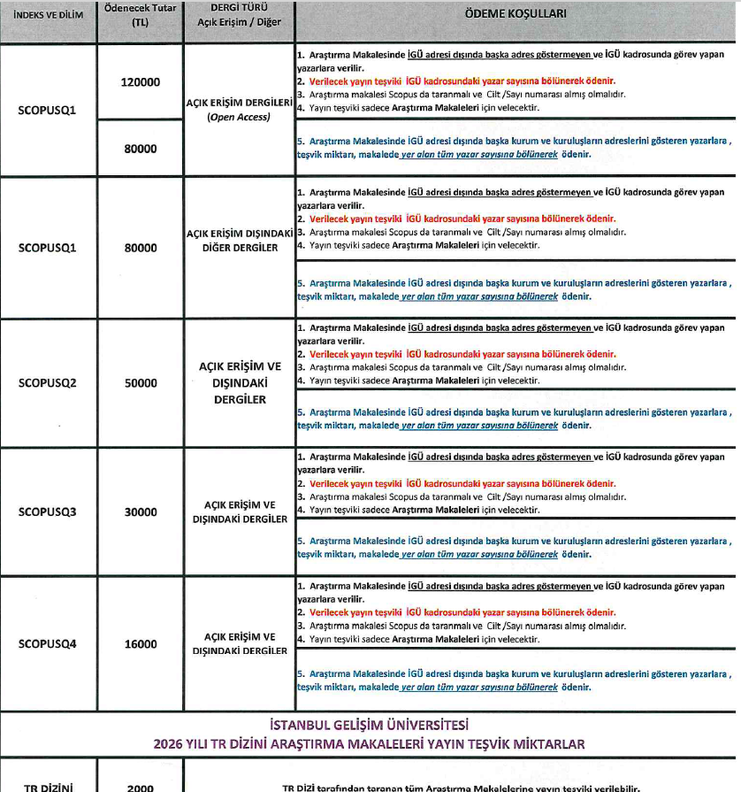
Akademik Yayın Sayısı ve Niteliğini Artırmaya Yönelik Uygulamalar

Slide 15
Eğiticinin Eğitimi Kapsamındaki Çalışmalar
Bu kapsamda;
EBYS kullanımı,
Etkili sunum teknikleri vb. kurum içi eğiticilerin eğitimi.
Uzmanlık alanı ile;
Kurum dışından davet edilecek uzmanlarca seminer ve eğitimler verilmesi planlanmaktadır.

Slide 16
AVESİS Kullanım Durumu
AVESİS kesinlikle güncel olmalı.

Slide 17
Ders İzlencelerinin Değerlendirilmesi
Fakültemiz bölüm başkanlıklarından iletilen bölüm kurulu kararları doğrultusunda ders izlencelerinin güncel olduğu, ilgili derslerin amaç ve içerikleriyle uyumlu ders çıktılarının belirlenmesinin periyodik olarak takip edilerek güncellemelerin yapılması ve öğrencilerle paylaşılması.
Bu kapsamda ders izlencelerinin, ders bilgi paketleri ders izlence dokümanları üzerinden erişime açık tutulması; dönem başında dersin tanıtımı sırasında öğrencilerle paylaşılması ve gerektiğinde ders süreci içinde öğrencilere hatırlatılarak izlenebilirliği sağlanmalıdır.

Slide 18
Akademik Danışmanlık Gün ve Saatleri
BÖLÜM ADI | SINIF | ÖĞRETİM ELEMANI ADI | DANIŞMANLIK GÜNÜ | SAATİ
Rekreasyon | 1 | Dr. Öğr. Üyesi Meltem Özağır | Çarşamba | 15.00 - 17.00
Rekreasyon | 2 | Dr. Öğr. Üyesi Mahmut Ulukan | Salı | 10.00 - 12.00
Rekreasyon | 3 | Arş. Gör. Fikret Kayhalak | Cuma Günü | 12.00 - 14.00
Rekreasyon | 4 | Arş. Gör. Sinan Demirci | Cuma Günü | 11.00 -12.00
Antrenörlük Türkçe | 1 | Arş. Gör. Ayşe Demet Karadağ | Pazartesi | 11.00 - 12.00
Antrenörlük Türkçe | 2 | Arş. Gör. Onur Topuz | Perşembe | 11.00 - 12.00
Antrenörlük Türkçe | 3 | Dr. Öğr. Üyesi Ömer Aksoy | Salı | 10.00 - 12.00
Antrenörlük Türkçe | 4 | Dr. Öğr. Üyesi Onur Yıldırım | Salı | 10.00 - 12.00
Antrenörlük İngilizce | 1 | Arş. Gör. Ünal Can Gökmen | Perşembe | 11.00 - 12.00
Antrenörlük İngilizce | 2 | Arş. Gör. Yalçın Maraşlı | Cuma | 14.00 - 16.00
Antrenörlük İngilizce | 3 | Arş. Gör. Yalçın Maraşlı | Cuma | 14.00 - 16.00
Antrenörlük İngilizce | 4 | Dr. Öğr. Üyesi Deniz Şentürk | Salı | 10.00 - 12.00
Spor Yöneticiliği | 1 | Dr. Öğr. Üyesi Yunus ŞAHİNLER | Salı | 14:00-16:00
Spor Yöneticiliği | 2 | Dr. Öğr. Üyesi İrfan KARA | Çarşamba | 14:00-17:00
Spor Yöneticiliği | 3 | Öğr.Görevlisi H.Egemen MERDAN | Perşembe | 14:00-17:00
Egzersiz ve Spor Bilimleri | 1 | Dr. Öğr. Üyesi Okan KILIÇKAYA | Salı | 11:30-12:00
Egzersiz ve Spor Bilimleri | 2 | Dr. Öğr. Üyesi Özgür DOĞAN | Çarşamba | 14:30-15:00
Egzersiz ve Spor Bilimleri | 3 | Dr. Öğr. Üyesi Bilal GÖK | Çarşamba | 11:30-12:00
Egzersiz ve Spor Bilimleri | 4 | Arş. Gör. Muhammed Ali GÖKÇE | Perşembe | 14:30-15:00
Engellilerde Egzersiz ve Spor Bilimleri | 1 | Dr. Öğr. Üyesi Mehmet AYDOĞAN | Salı | 14:00-16:00
Engellilerde Egzersiz ve Spor Bilimleri | 2 | Doç. Dr. Taner ATASOY | Salı | 14:00-16:00
Engellilerde Egzersiz ve Spor Bilimleri | 3 | Arş. Gör. Selim AKMAN | Çarşamba | 14:00-17:00
Engellilerde Egzersiz ve Spor Bilimleri | 4 | Arş. Gör. Bilgehan PEPE | Perşembe | 14:00-17:00

Slide 19
Akademik Danışmanlık Öğrenci Tanıma Formu ve Mentörlük Süreci
Danışmanlık süreçlerinin daha etkin ve planlı yürütülmesini sağlamak amacıyla Danışmanlık Öğrenci Tanıma Formu, Bilgi İşlem sistemi üzerinden uygulanacaktır.
Bu uygulama ile;
Öğretim elemanlarının öğrencileri akademik danışmanlık süreci başlamadan önce tanımaları,
Ders seçimlerinde öğrenciye ihtiyaç ve hedeflerine uygun danışmanlık sunulması,
Öğrenci–danışman iletişiminin güçlendirilmesi ve
Mentörlük süreçlerinin sistematik ve izlenebilir biçimde yürütülmesi
amaçlanmaktadır.
Danışmanlık Öğrenci Tanıma Formunun uygulanmasıyla birlikte, danışmanlık ve mentörlük süreçlerinin bireyselleştirilmiş, sürdürülebilir ve kalite odaklı bir yapıya kavuşturulması hedeflenmektedir.

Slide 20
SEM ile Eğitim Planlamaları
Uygulamalı Spor Psikolojisi: Psikolojik Becerilerin Öğrenimi ve Antrenmanı Sertifika Programı
Eğitim Koordinatörü: Prof. Dr. Erkut KONTER Eğitmenler: Prof. Dr. Erkut KONTER, Prof. Dr. Bülent Okan MİÇOOĞULLARI, Prof. Dr. İlhan ADİLOĞULLARI, Prof. Dr. İhsan SARI, Prof. Dr. Sadettin KİRAZCI, Prof. Dr. Sevinç NAMLI, Doç. Dr. Deniz BEDİR, Dr. Onur AKYÜZ, Dr. Selman ORHAN
Eğitim Süresi: 120 Saat Eğitim Şekli: Canlı Ders (Çevrimiçi) Eğitim Tarihi: 18 Şubat – 29 Mart 2026
Futbol Oyun Analizi: Prof. Dr. Ali KIZILET (6 Hafta)
Yapay Zekâ ile Spor ve Fitness Endüstrisinin Geleceği* (4 Hafta)
Ana Başlıklar
1. Yapay Zekâ Nedir? Spor Bilimleri ile Kesişim Noktaları
2. Antrenman Planlamasında Yapay Zekâ ve Kişiselleştirme
3. Performans Analizi, Veri Okuryazarlığı ve Büyük Veri
4. Sakatlık Önleme, Rehabilitasyon ve Yük Yönetimi
5. Giyilebilir Teknolojiler ve Gerçek Zamanlı Geri Bildirim
6. Fitness Endüstrisinde Yeni Meslekler ve Dönüşen Roller
7. Etik, Veri Güvenliği ve İnsan Faktörünün Önemi
8. Spor Bilimleri Öğrencileri için Gelecek Perspektifi

Slide 21
Bir Fikrim Var Projesi Kapsamındaki Çalışmalar
“Bir Fikrim Var Projesi ”ne ilişkin bilgilendirme çalışmaları fakültemiz bünyesinde yürütülmüştür. Bu kapsamda;
Projeye ait tanıtıcı bilgiler, başvuru süreci ve proje linki, OBİS sistemi üzerinden öğrencilere duyurulmuştur.
Öğrencilerin proje hakkında doğrudan ve güncel bilgiye erişimini sağlamak amacıyla resmî proje başvuru sayfası linki, OBİS aracılığıyla paylaşılmıştır.
Yapılan bilgilendirme ile öğrencilerin proje içeriği, başvuru koşulları ve takvimine ilişkin farkındalıklarının artırılması hedeflenmiştir.
Bu doğrultuda, “Bir Fikrim Var Projesi”ne yönelik gerekli bilgilendirme ve erişim olanakları öğrencilere sağlanmıştır.

Slide 22
Mezun Takip Sisteminde Üye Artırma Çalışmaları
Sosyal medya paylaşımları
Dijital mezun kartı duyuruları
Mezuniyet töreninde kayıt noktası oluşturulması

Slide 23
Mezunlarla Yapılan Etkinlikler
Fakültemizde mezun–öğrenci etkileşimini güçlendirmek, mezunların mesleki deneyimlerini mevcut öğrencilerle paylaşmalarını sağlamak amacıyla ders temelli mezun katılım etkinlikleri gerçekleştirilmektedir.
Bu kapsamda örnek olarak;
Sporda Toplam Kalite Yönetimi dersi kapsamında,
19 Kasım 2025 tarihinde,
Spor Yöneticiliği Bölümü öğrencilerine yönelik olarak,
Fakültemiz mezun öğrencilerinden Furkan Yıldırım, derse davet edilmiş ve ders etkinliğine aktif katılım sağlamıştır.
Söz konusu etkinlikte mezun öğrenci tarafından;
Mezuniyet sonrası mesleki deneyimler,
Spor yönetimi alanında kalite yönetimi uygulamaları,
Sektörde karşılaşılan fırsat ve zorluklar konularında öğrencilerle bilgi ve deneyim paylaşımı yapılmıştır.
Bu tür etkinlikler ile;
Öğrencilerin mezuniyet sonrası kariyer süreçlerine ilişkin farkındalıklarının artırılması,
Mezun–öğrenci bağının güçlendirilmesi,
Eğitim–sektör ilişkisinin ders içeriğiyle bütünleştirilmesi amaçlanmaktadır.
Fakültemiz, mezunların akademik ve mesleki birikimlerini öğrencilere aktardığı bu tür etkinlikleri planlı ve sürdürülebilir biçimde artırmayı hedeflemektedir.

Slide 24
Nitelikli Uluslararası Öğrenci Artırma Çalışmaları
Yabancı Öğrencilere Yönelik Adaptasyon ve Akademik Destek
Türkmenistan, Özbekistan ve Kırgızistan Uyruklu Öğrencilere Yönelik Uyum Programı Oryantasyon ve Karşılama
Dil ve Akademik Uyum
Sosyal ve Kültürel Etkinlikler

Slide 25
Aday Öğrencilere Yönelik Çalışmalar (Gelişim Akademisi)
Öğrenci ve Ailelere Yönelik Planlanan Çalışmalar
*Lise Ziyaretleri ve Tanıtım Seminerleri
*ÖZYES Deneme Parkuru Uygulaması
*Dijital Tanıtım ve Duyurular
*Engelli Öğrenci Aileleri İletişimi ve Koordinasyonu

Slide 26
Fakülte Web Sayfası Güncellik Durumu (TR–EN)

Slide 27
Üniversite Tanıtımı İçin Dış Paydaş Etkinlikleri
Spor Liselerinde Eğitim ve Tanıtım Konferansları
Sektör ile Eğitim İş Birlikleri

Slide 28
Akademik Personel Performans Değerlendirme Süreci
Genel Durum:
AVESİS kullanımı
Akademik performans değerlendirme
Devam ve ders uygulamaları
Yıllık izin süreçleri
Akademik memnuniyet anketleri

Slide 29
Markalı Dersler ve Sektör Temsilcisi Katılımları
Derslere sektörden katılımılar davet etmek.

Slide 30
Bölüm Bazlı Ödev ve Proje Uygulamaları

Slide 31
AB ve TÜBİTAK Projeleri (Yürütülen / Başvurulan)
TÜBİTAK 2209 A/B Öğrenci Araştırma Projeleri
Spor Bilimleri Fakültesi öğretim elemanları danışmanlığında, öğrenciler tarafından yürütülen ve başvurusu yapılan projeler ağırlıklı olarak aşağıdaki temalarda yoğunlaşmaktadır:
Sürdürülebilirlik ve çevre duyarlılığı
Dijital rekreasyon, spor teknolojileri ve dijital girişimcilik
Psikolojik sağlamlık, öz-denetim, motivasyon ve performans
Kadınlar, çocuklar ve dezavantajlı gruplara yönelik spor temelli müdahaleler
Dijital sağlık, yaşam kalitesi ve fiziksel aktivite
Engelli bireylerin kampüs yaşamına katılımı
Yeşil spor ve sürdürülebilir yaşam tarzı
Danışmanlık Yürüten Öğretim Elemanları
Öğr. Gör. Tekmil Sezen Soyal
Dr. Öğr. Üyesi Mahmut Ulukan
Dr. Öğr. Üyesi İrfan Kara
Dr. Öğr. Üyesi Yunus Şahinler
Genel Değerlendirme
Fakültemizde öğrenci merkezli TÜBİTAK proje kültürü aktif olarak işletilmektedir.
Öğretim elemanları, danışman/yürütücü rolüyle öğrencileri bilimsel araştırmaya teşvik etmektedir.
Projeler, üniversitenin sürdürülebilirlik, toplumsal katkı ve dijitalleşme vizyonu ile uyumludur.

Slide 32
2024–2028 Fakülte Stratejik Planı
Stratejik Amaçlar
Eğitim-Öğretim Kalitesinin Artırılması
Uluslararasılaşmanın Güçlendirilmesi
Araştırma, Ar-Ge ve Yayın Performansının Artırılması
Toplumsal Katkı ve Paydaş İş Birlikleri
Kurumsal Gelişim ve Öğrenci Memnuniyeti
İzleme ve Değerlendirme

Slide 33
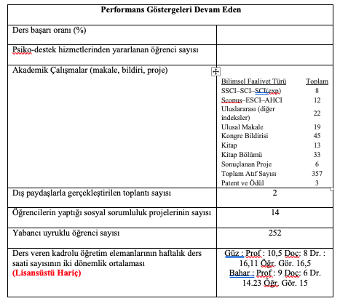
Stratejik Amaçlara Yönelik Performans Faaliyetleri

Slide 34
BAHAR DÖNEMİ BEKLENTİLER

Slide 35
BAHAR DÖNEMİ BEKLENTİLER
Derslerin İşlenişi
*Derslerin zamanında başlayıp zamanında bitmesi gerekmektedir.
*Ders materyallerinin güncellenmesi.
*Araştırma görevlileri kesinlikle bağımsız olarak derslere girmeyecek.
*14 haftalık ders sunumu 2 hafta içerisinde sisteme yüklenmelidir.
*Yabancı öğrencilerin sınıfta varlığı dikkate alınarak ders anlatımı daha fazla tekrarlı ve anlaşılır yapmalıdır.
*Yabancı öğrenciler başta olmak üzere uygulanacak sınavın şekli net bir şekilde açıklanmalıdır.

Slide 36
BAHAR DÖNEMİ BEKLENTİLER
Mesai saatleri
*Mesai saatlerine devam zorunluluğunu hatırlatıyoruz.

Slide 37
BAHAR DÖNEMİ BEKLENTİLER
İzinler
*Ders programlarında ya da mevcut mesainizde (boş gün-izin günü) diye bir durum söz konusu değildir.
*Öğretim elemanlarının mesai devamına tam zamanlı statüye uygun olarak hareket etmeleri zorunludur.
*Saatlik idari izinler gerekçeli bir şekilde mail yoluyla Bölüm başkanı ve Dekanlığın uygun görmesi durumunda gerçekleşir.

Slide 38
BAHAR DÖNEMİ BEKLENTİLER
TESİSLERİN ÖĞRENCİLERE AÇILMASI
*Fakültemizin öğrenci memnuniyeti açısından çok sık aldığımız talepler doğrultusunda bu konu önem arz etmektedir.
*17.00-18.30 saatleri arasında planlanmaktadır.

Slide 39
DİLEK VE TEMENNİLER

